Slide 2
Kliničke forme i tok multiple skleroze
Gordana Tončev
Klinički Centar Kragujevac

Slide 3
Multipla skleroza
Heterogenost
Spektar kliničkih ispoljavanja
- asimptomatski
- teško onesposobljavajući
- smrtni ishod u prvih nekoliko nedelja bolesti

Slide 4
Kliničke forme MS
Relapsno remitentna
Sekundarno progresivna
Primarno progresivna

Slide 5
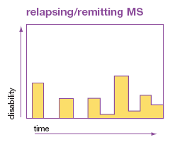
RRMS
80-90% u početku bolesti

Slide 6
Relaps
pojava novih ili
pogoršanje postojećih neuroloških ispada
subjektivno doživljeni ili
dokazani neurološkim pregledom
traju najmanje 24 sata

Slide 7
Remisija
Potpuna ili
Delimična
Traje najmanje 30 dana

Slide 8
Relaps
Trajanje različito (7-30 dana, retko i duže)
Učestalost različita
- prosečna godišnja stopa relapsa 1.1
- smanjuje se tokom evolucije bolesti

Slide 9
Nakon prvog relapsa (KIS)
relapsi su učestaliji
Kasnije
Stepen neurološkog oštećenja se akumulira
Relapsi se proređuju

Slide 10
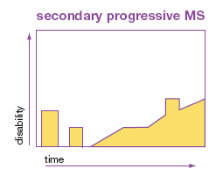
SPMS
Kod 40-80% RRMS
nakon 6-22 godine trajanja bolesti
Progresivna akumulacija neurološkog deficita

Slide 11
SPMS
Oko 40% bolesnika može i dalje imati relapse
-relapsna SPMS
Oko 2-3% RRMS godišnje uđe u sekundarnu progresiju
Nakon više od 25 godina oko 90% pređe u SPMS

Slide 12
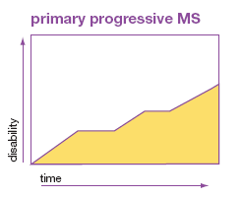
PPMS
10-20% bolesnika
Progresivna akumulacija neurološkog deficita od samog početka bolesti
Mogući relapsi i kod ovih bolesnika - RPMS
Kliničke karakteristike
bolesnika sa i bez relapsa
se ne razlikuju

Slide 13
PPMS
Počinje kasnije u odnosu na SPMS
Češće muškarci
Manje prisutna inflamacija (“zarobljena intratekalno”)

Slide 14
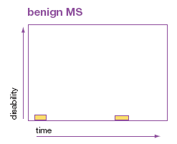
Benigna MS
15 godina remisije nakon prvog relapsa
EDSS skor ≤3.0 posle ≥ 10 godins bolesti
EDSS skor ≤4.0 posle ≥ 25 godins bolesti
Ne uzima u ozir kognitivni
poremećaj
Moguć razvoj SPMS

Slide 15
Maligna MS
U prvih pet godina bolesti
Dovodi do teške neurološke onesposobljenosti
EDSS ≥6
Ili čak do smrtnog ishoda

Slide 16
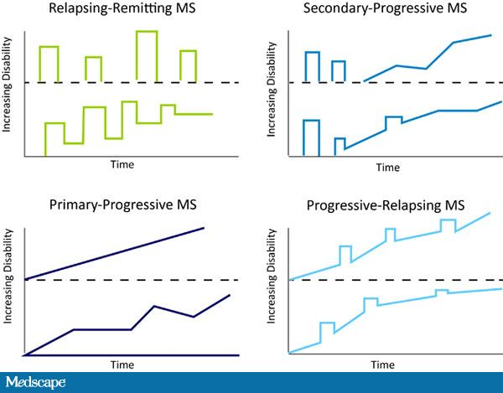

Slide 17
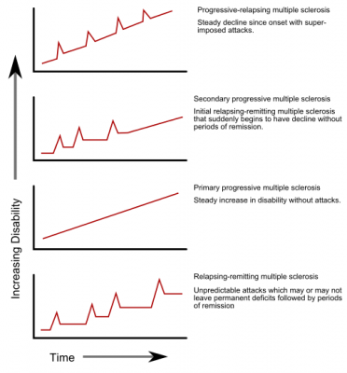

Slide 18
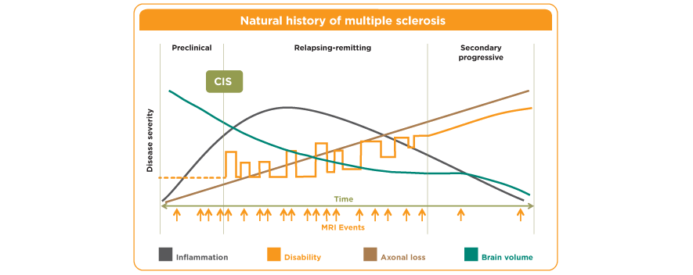

Slide 19
Prirodni tok bolesti
Više studija prirodnog toka MS
Kanada 1043 bolesnika prosečno 25 godina
Francuska 1844 40
Škotska 1055 1-60
Švedska 308 25
Srbija 119 21,7 (41)

Slide 20
Prirodni tok bolesti
Bolesnici sa PPMS ranije postignu određeni stepen onesposobljenosti od RRMS
Kanada
RRMS EDSS 6 -15 god; EDSS 7 –20 god; EDSS 8 - 25 god
PPMS EDSS 6 - 8 god; EDSS 7 – 12 god; EDSS 8 – 15 god

Slide 21
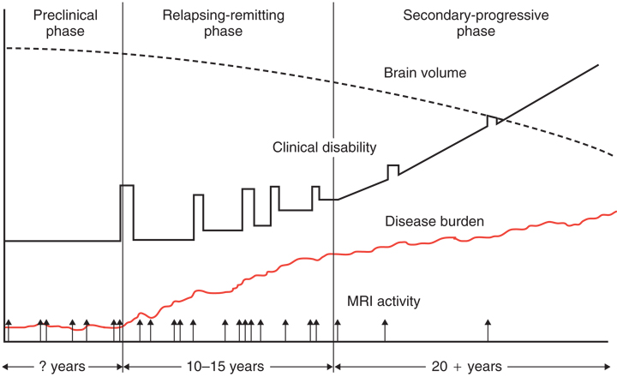

Slide 22
HVALA NA PAŽNJI!

